Slide 1
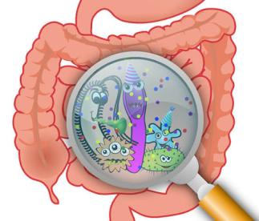
ENFERMEDADES TRANSMITIDAS POR PARÁSITOS
María Salomé Hernández Ramírez
Médica general Universidad Pontificia Bolivariana

Slide 2
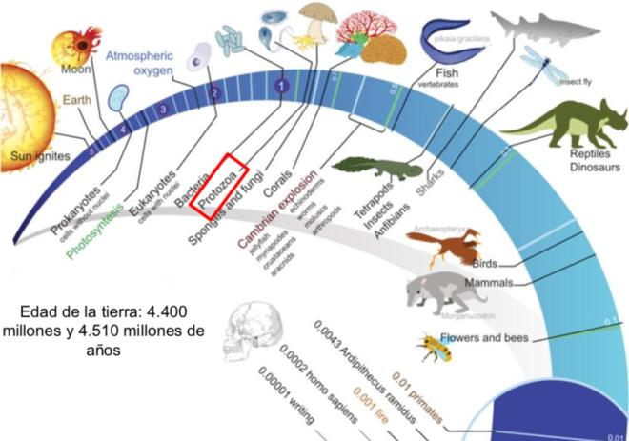

Slide 3
DEFINICIÓN
Organismo que habita en la superficie o en el interior de otro denominado HOSPEDADOR, del que obtiene sustancias nutritivas y el medio ambiente adecuado para su desarrollo y/o multiplicación, y al que puede llegar a producir daño.
Parasitosis: Daño
Comensalismo: No causa daño (rémoras).
Mutualismo: Beneficio mutuo (rémoras).
Simbiosis: Beneficio mutuo, sin el cual no pudieran subsistir (cangrejo y anémona).
Oportunismo: Organismo que por lo general no causa patología, excepto en casos de estado inmune insuficiente (citomegalovirus).
Notes:
Parasitismo: un ser vivo se aloja en otro de diferente especie del cual se alimenta y puede causarle daño
Comensalismo: Dos especies diferentes se asocian de tal forma que solamente una de las dos obtiene beneficios de la otra, pero ninguna sufre daño.
Simbiosis: dos especies diferentes se asocian para obtener un beneficio mutuo sin el cual no pueden subsistir.
Oportunismo: Organismo que por lo general no causan patología, excepto cuando hay estado inmune insuficiente

Slide 4
CLASIFICACIÓN
PARÁSITOS
HELMINTOS
Nemátodos
PROTOZOOS
Platelmintos
Céstodos
Tremátodos
Amebas
Flagelados
Ciliados
Coccidias
ARTRÓPODOS

Slide 5
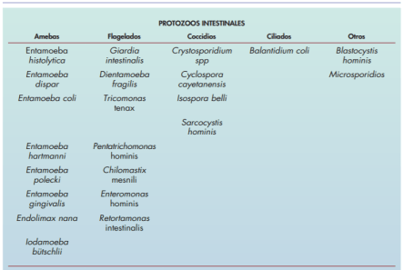
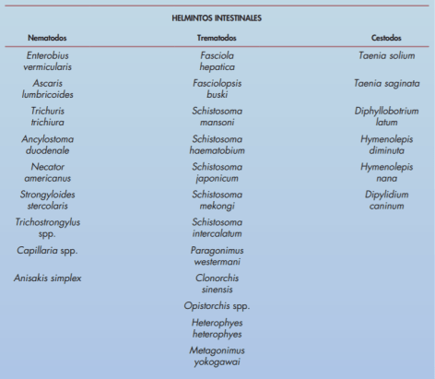

Slide 6
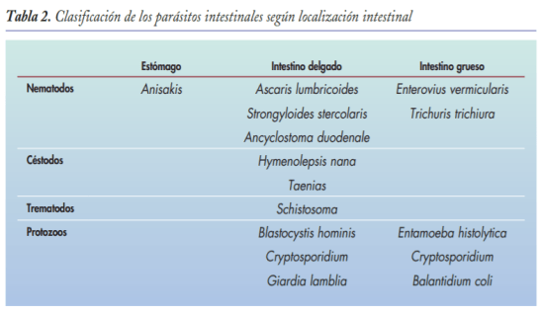

Slide 7
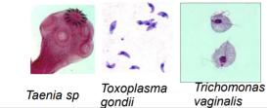
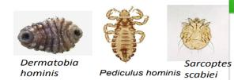
CLASIFICACIÓN
Endoparásitos
Infección
LOCALIZACIÓN
Ectoparásitos
Infestación
Definitivo
Taenia-fasciola
Intermediario
Cerdo-Taenia
HOSPEDERO
Paraténico
Moscas
Reservorio
Zarigueya
Vector
Artrópodos hematófagos
Notes:
Definitivo: Es aquél en el que el parásito alcanza la madurez y se reproduce sexualmente. Ej: humano para Taenia sp; gato para Toxoplasma gondii Intermediario: Es aquél en el que el parásito NO alcanza la madurez sexual, albergando formas inmaduras (larvas) y/o se multiplica asexualmente. Ej: Cerdo para Taenia solium; humano para Plasmodium sp.
Paraténico o de transporte: Es aquél que sirve de refugio temporal y de vehículo para acceder al hospedador definitivo. El parásito no evoluciona en éste y por tanto no es imprescindible para completar el ciclo vital. Ej: humano para Toxocara sp
Reservorio: Es un animal portador de una infección. Generalmente asintomático
Vector biológico: Son en general artrópodos hematófagos que participan en transmisión de la infección de un vertebrado a otro y son esenciales para el desarrollo del ciclo biológico del parásito

Slide 8
CICLOS DE VIDA
PROTOZOOS: Ciclo mas simple: división en el interior del hospedero para aumentar su número y producir formas que salen al exterior para infectar nuevos hospederos.
HELMINTOS: Requiere la salida al exterior de huevos o larvas, varias formas de transformación y condiciones ambientales ( T°- Humedad).

Slide 9
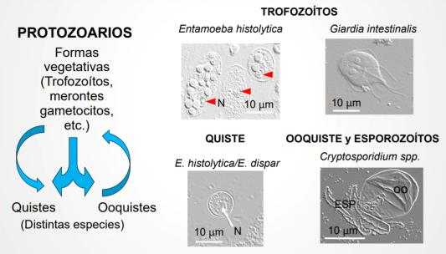
1. PROTOZOOS
Unicelulares.
Se reproducen sexual y asexualmente en el huésped.
Vida libre o naturaleza parasitaria.

Slide 10
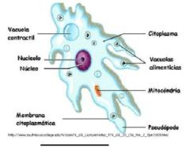
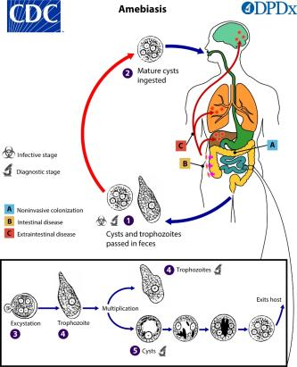
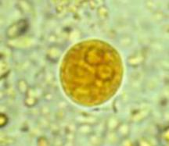
AMEBAS INTESTINALES
Complejo Entamoeba: E. histolytica/dispar/moshkovskii/bangladeshii.
E. Hartmanni.
E. coli.
E. gingivalis.
Endolimax nana.
Iodamoeba butschlii.
Trofozoito (activa)
Quiste (infectante y diagnóstica)

Slide 11
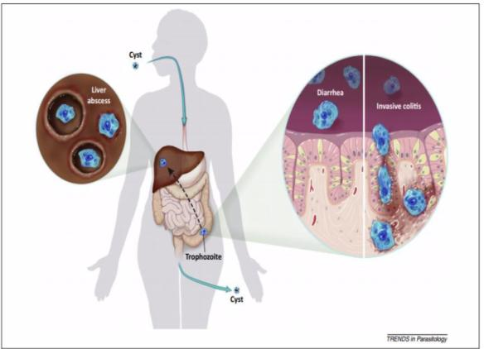
Entamoeba Histolytica
Intestino grueso.
Hígado, cerebro y pulmones.
Eritrofagocitosis.
Diarrea disentérica, tenesmo, dolor abdominal, deposiciones abundantes inicialmente.
Colitis amebiana-perforación intestinal – obstrucción intestinal (amebomas)

Slide 12
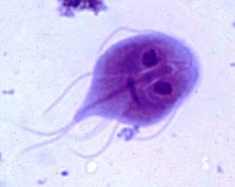
FLAGELADOS
Giardia Lamblia
Intestino delgado.
Binucleado.
Pueden excretarse quistes por 6 meses.
Más prevalente en climas calientes y niños.
Asintomático.
Agudo: diarrea acuosa, esteatorrea, fétidas, náuseas, distensión.
Crónico: malabsorción, desnutrición, anemia ferropénica.
Dx: Quistes en heces. Muestras seriadas-ELISA. Biopsia duodenal (trofozoítos).

Slide 13
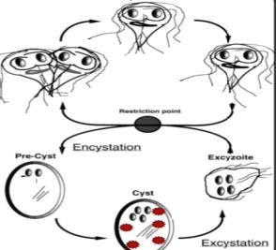
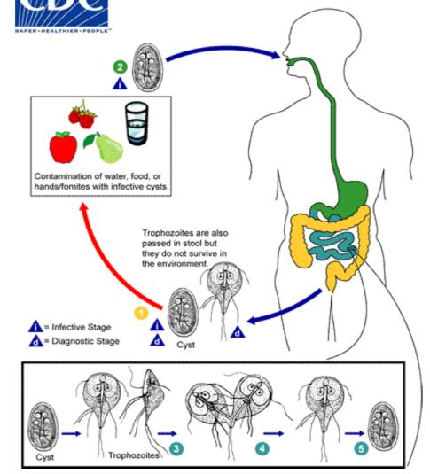

Slide 14
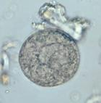
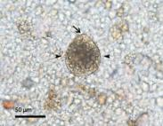
CILIADOS
Balantidium coli
Intestino grueso.
Reservorio: Principalmente cerdos.
Clínica: Asintomáticos. Diarrea, disentería o perforación en casos prolongados.
Tanto los trofozoítos (+++) como los quistes pueden excretarse en las heces. Ambas etapas pueden ocurrir en las heces diarreicas. Muestras seriadas.
Notes:
Los quistes son la etapa responsable de la transmisión de la imagen de balantidiasis. El huésped adquiere con mayor frecuencia el quiste a través de la ingestión de alimentos o agua contaminados. Después de la ingestión, se produce una excitación en el intestino delgado y los trofozoítos colonizan la imagen del intestino grueso. Los trofozoítos residen en la luz del intestino grueso y el apéndice de humanos y animales, donde se replican por fisión binaria, durante la cual puede ocurrir la conjugación de la imagen. Los trofozoítos se someten a enquistamiento para producir una imagen de quistes infecciosos. Algunos trofozoítos invaden la pared del colon y se multiplican, provocando patología ulcerativa en la pared del colon. Algunos regresan a la luz y se desintegran. Los quistes maduros se eliminan con las heces.

Slide 15
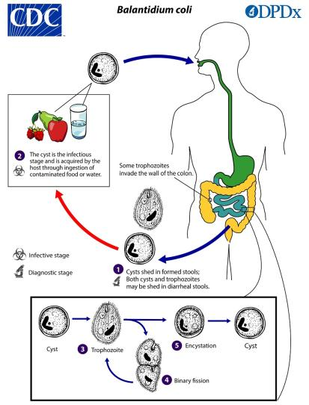

Slide 16
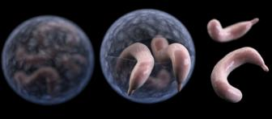
COCCIDIAS
Criptosporidium
Esférico.
Patógeno o comensal para el hombre.
Puede infectar vertebrado e invertebrados (insectos, pájaros, pescados, mamíferos).
Ciclo sexual y asexual.
Clínica: Asintomática o sintomática-> Diarrea acuosa autolimitada/Extraintestinal (inmunosuprimidos).
Diagnóstico: Oocitos en materia fecal, EIA.

Slide 17
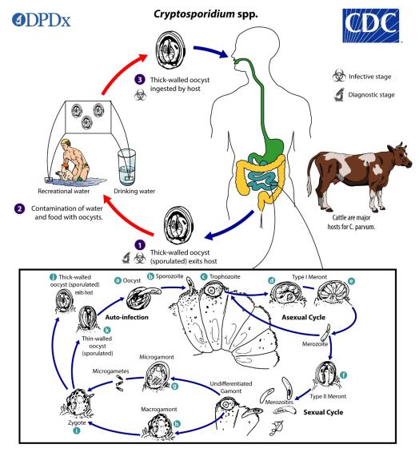
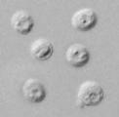
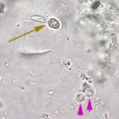

Slide 18
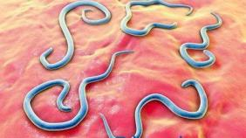
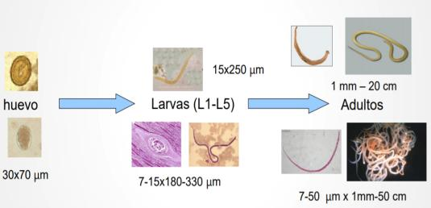
2. HELMINTOS
Multicelulares.
Visibles a simple vista en su forma adulta.
Transmisión por ingesta pero algunos pueden penetran la piel o ingresar a través de vectores.
Vida libre o naturaleza parasitaria.
En su vida adulta no pueden multiplicarse en los seres humanos.

Slide 19
NEMÁTODOS (CILÍNDRICOS)
DIGESTIVOS | DIGESTIVA Y PULMONAR
Enterobius vermicularis | - Áscaris Lumbricoides - Strongyloides stercoralis
Trichuris trichiura | Ancylostoma duodenales
 | Necator americanus

Slide 20
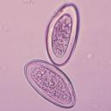
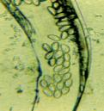
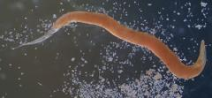
Enterobius vermicularis
Hembras – región perianal.
Hembras 1 cm, machos 0.5 cm (mueren al copular).
Color blanco con extremo puntiagudo. Esófago con bulbo prominente. Útero lleno de huevos.
Las hembras viven durante 3 meses. Reingresan si quedan huevos o mueren si los expulsan por completo.
Huevos eclosionan en intestino delgado y maduran ubicándose en región iliocecal.
¡¡Prurito anal intenso!!
Más en niños que en adultos.
Diagnóstico: Test de Graham o visualización de gusano adulto en zona perianal.

Slide 21
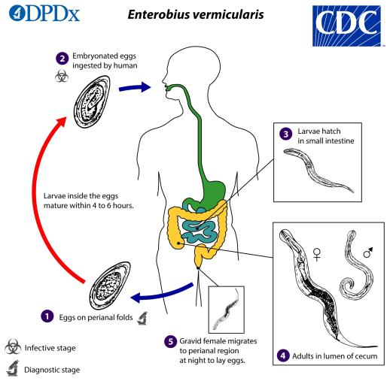

Slide 22
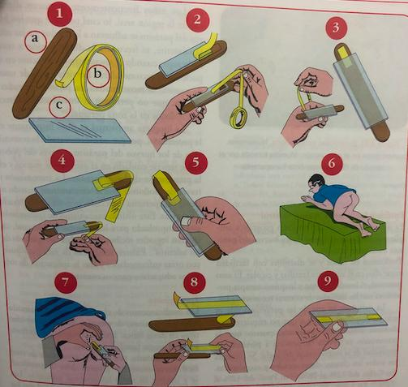

Slide 23
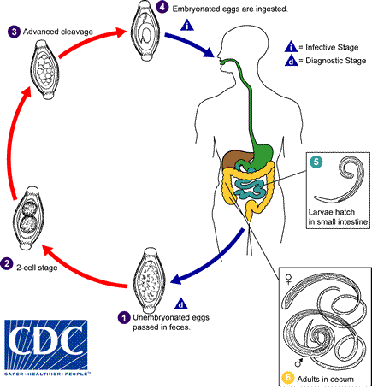
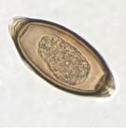
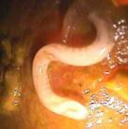
Trichuris Trichiura (Tricocéfalos)
Forma adulta colon y ciego.
Clínica asintomática o disentería, prolapso rectal.
Diagnóstico: Huevos en las heces.

Slide 24
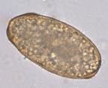
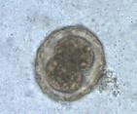
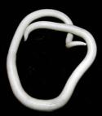
Ascaris Lumbricoides
Helmintiasis más frecuente.
Hembras: 20 a 35 cm y machos: 15 a 30 cm.
Las formas adultas viven en el intestino delgado y no se multiplican.
Cada hembra puede poner 200.000 huevos al día.
Vía portal- pulmón- deglución.
Clínica: Dolor abdominal difuso, vómito y diarrea. Síndrome Loeffler.
Diagnóstico: Parásito o huevos en las heces. Larvas en esputo o vómito. Los huevos no aparecen en las heces hasta pasados 40 días postinfección.

Slide 25
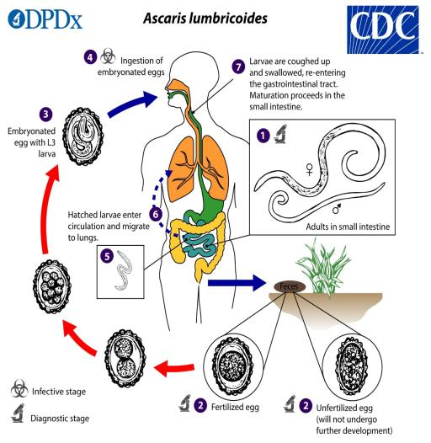

Slide 26
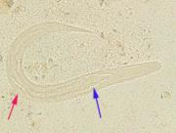
Strongyloides estercoralis
Ciclo autoinfectivo: Las hembras se autofecundan.
Puede producir síndrome de hiperinfestación en inmunosuprimidos.
Intestino delgado.
Vida libre y vida parasitaria.
En el humano, el macho no suele existir.
Larva rabditiforme (forma diagnóstica) y filariforme (forma infectante).
Puede producir síndrome de larva currens (pero provenientes de nutrias y mapaches).
Clínica: tos seca, anorexia, dolor abdominal, diarrea, estreñimiento.
Diagnóstico: coprológico seriado x 3, cultivo, serología, PCR. Eosinofilia.

Slide 28
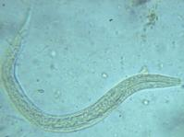
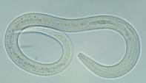
UNCINARIAS
Ancylostoma duodenales
Necator americanus
Loeffler.
Larva migrans.
GI: Dolor epigástrico, náuseas, pirosis y ocasionalmente diarrea.
Pueden ocasionar síndrome anémico ferropénico
Ancylostoma: colmillos bucales.
Necator: placas bucales.
Reacción urticariforme.
Larva rabditiforme y filariforme.
Forma diagnóstica: huevos.
Forma infectante: larva filariforme.

Slide 30
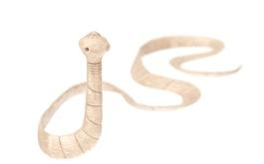
CÉSTODOS (PLANOS)

Slide 31
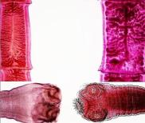
Taenia solium y saginata
Intestino delgado.
Formadas por un escólex con 4 ventosas que le permiten adherirse a la pared intestinal y de anillos o proglótides.
La cisticercosis se produce cuando el humano se convierte en huésped intermediario.
Cuando los proglótides se degradan se producen huevos que son infectantes.
Pueden medir hasta 5 metros.
Forma infectante: oncoesferas.
Forma diagnóstica: huevos o proglótides.
Clínica: sintomatología abdominal inespecífica.
Nódulos subcutáneo, neurocisticercosis.

Slide 32
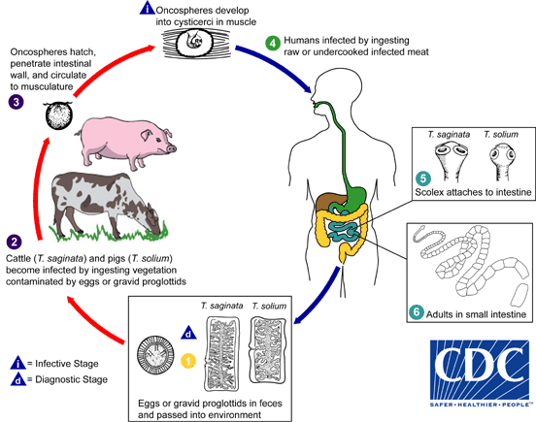

Slide 33
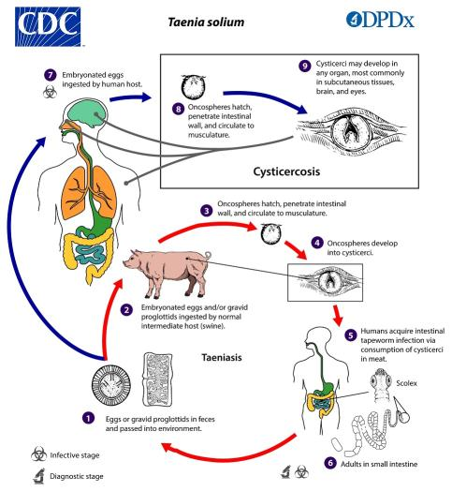

Slide 34
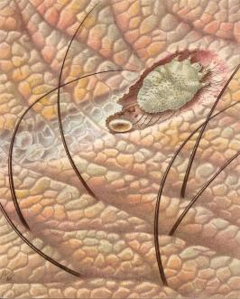
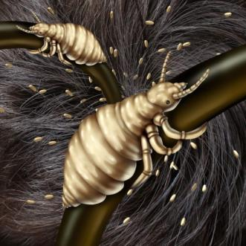
ECTOPARÁSITOS (ARTRÓPODOS)

Slide 35
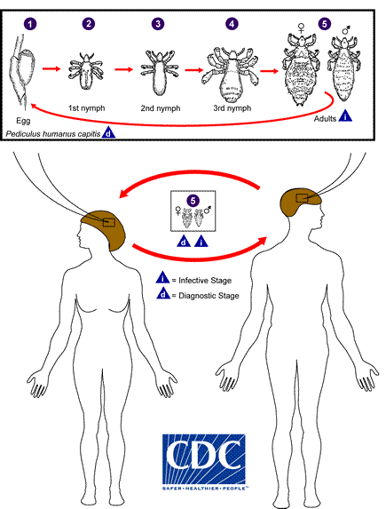
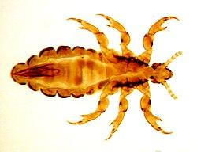
Pediculosis
Pediculus capitis, p. corporis, phthirus pubis.
Notes:
surco acarino y la vesícula perlada de Bazin. Las primeras son surcos lineales, tortuosos, eritematosos de unos pocos milímetros hasta un centímetro y que corresponden al trayecto que realiza la hembra cuando orada el túnel. La vesícula perlada es una lesión inflamatoria con vesículas de un milímetro de diámetro producida en el sitio donde la hembra cava el túnel.
Lesiones indirectas o por hipersensibilidad: por lo general son lesiones levemente solevantadas, papulosas, eritematosas, de distribución bilateral, simétrica y generalizada. Los nódulos acarinos son lesiones granulomatosas pequeñas de pocos milímetros de diámetro, muy pruriginosas, que se ubican en axilas, codos, flancos, escroto, pene y pliegues sub e interglúteos, originados también por hipersensibilidad.
Su ciclo de vida comienza cuando los adultos se aparean en la superficie de la piel. El apareamiento se produce una sola vez y deja a la hembra fértil de por vida. Después, las hembras fecundadas inician la construcción de surcos, donde van poniendo los huevos (unos 2-3 huevos por día) hasta su muerte en 1 o 2 meses. De los huevos al cabo de 2 a 3 días emergen las larvas que cavan túneles laterales para migrar a la superficie y en unos 17 días alcanzan el estado adulto

Slide 36
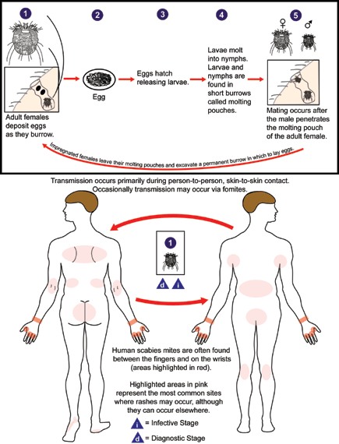

Slide 37
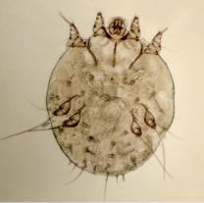
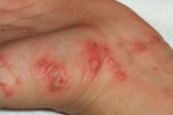
Sarcoptes scabiei
Ácaro (Sarna).
Contacto directo persona a persona.
Surco acarino.
Vesícula perlada de Bazin.
Lesiones de hipersensibilidad.
Notes:
surco acarino y la vesícula perlada de Bazin. Las primeras son surcos lineales, tortuosos, eritematosos de unos pocos milímetros hasta un centímetro y que corresponden al trayecto que realiza la hembra cuando orada el túnel. La vesícula perlada es una lesión inflamatoria con vesículas de un milímetro de diámetro producida en el sitio donde la hembra cava el túnel.
Lesiones indirectas o por hipersensibilidad: por lo general son lesiones levemente solevantadas, papulosas, eritematosas, de distribución bilateral, simétrica y generalizada. Los nódulos acarinos son lesiones granulomatosas pequeñas de pocos milímetros de diámetro, muy pruriginosas, que se ubican en axilas, codos, flancos, escroto, pene y pliegues sub e interglúteos, originados también por hipersensibilidad.
Su ciclo de vida comienza cuando los adultos se aparean en la superficie de la piel. El apareamiento se produce una sola vez y deja a la hembra fértil de por vida. Después, las hembras fecundadas inician la construcción de surcos, donde van poniendo los huevos (unos 2-3 huevos por día) hasta su muerte en 1 o 2 meses. De los huevos al cabo de 2 a 3 días emergen las larvas que cavan túneles laterales para migrar a la superficie y en unos 17 días alcanzan el estado adulto

